Slide 1
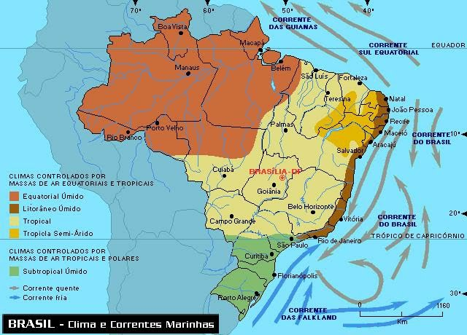
Divisão climatológica de arthur strahler

Slide 2
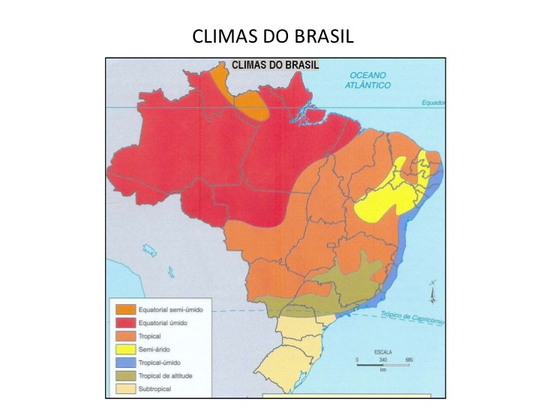

Slide 3
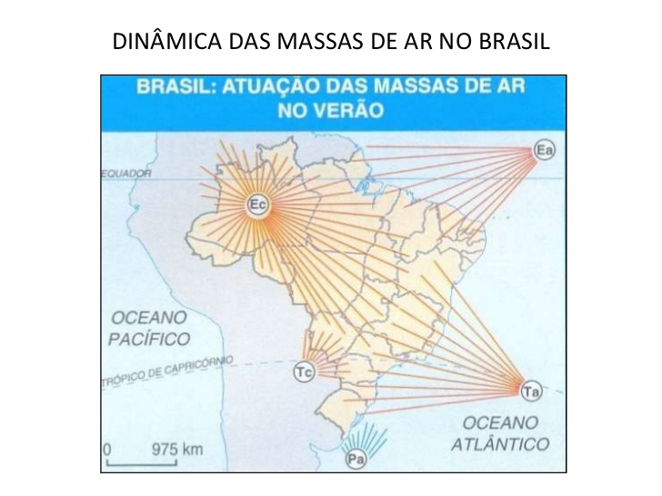

Slide 4
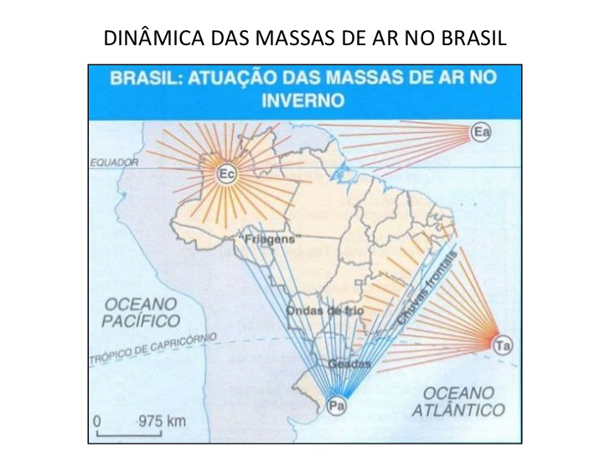

Slide 5
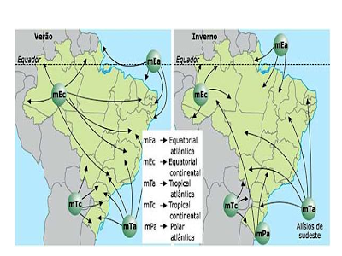

Slide 6
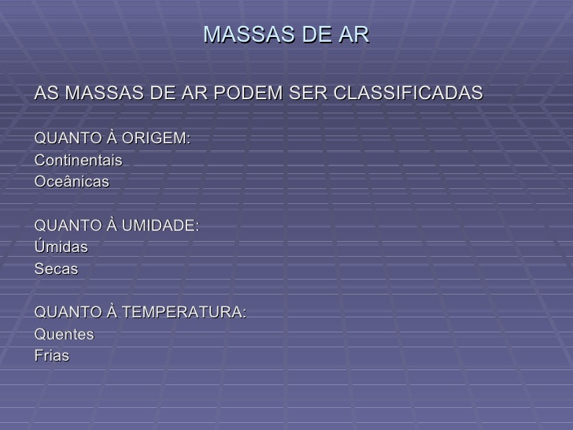

Slide 7
Massas de ar que atuam no Brasil
Massas equatorial atlântica (mEa)- Quente e úmida (região norte e parte do nordeste)
Massa equatorial continental (mEc)- Quente e úmida (região norte e parte do CO)
Massa tropical atlântica (mTa)- Quente e úmida (litoral do SE do Brasil)
Massa tropical continental (mTc)- Quente e seca (chaco paraguaio e oeste paulista)
Massa polar atlântica (mPa)- Fria e instável (centro- sul do Brasil no inverno)

Slide 8
Os 3 tipos de chuvas:
Chuva orográfica ou de relevo
Chuvas convectivas (chuvas de verão)
Chuvas frontais (frente fria)

Slide 9
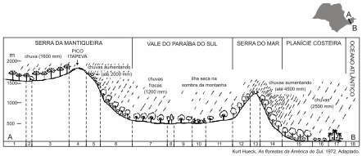
Chuvas orográficas ou de relevo

Slide 10
Características das chuvas orográficas:
Distribuição: próximo a vertente
Intensidade: fraca, dependendo da velocidade do vento
Predominância: período da tarde ou noite
Duração: curta (minutos)

Slide 11
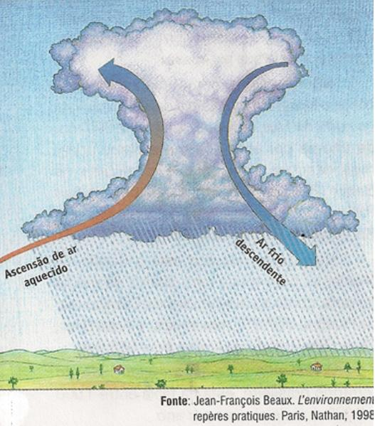
Chuvas convectivas (de verão)

Slide 12
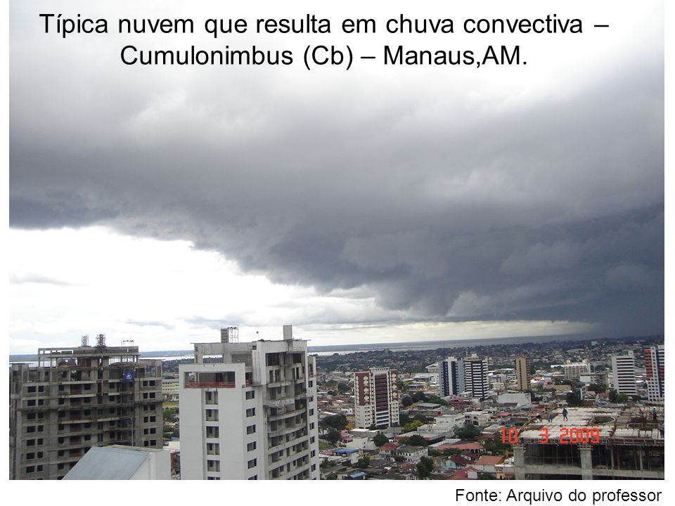

Slide 13
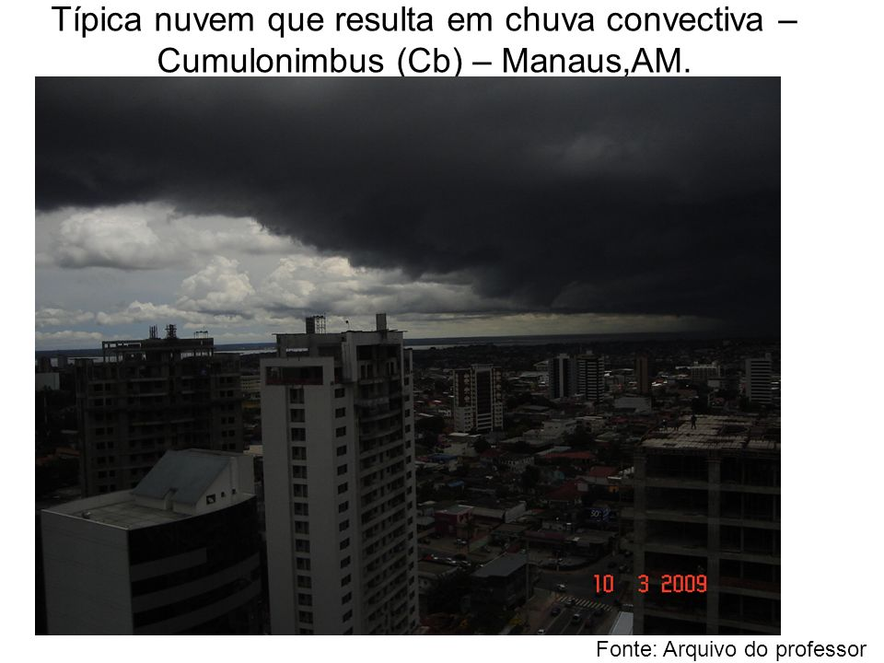

Slide 14
Chuvas Convectivas
Distribuição: localizada, com grande variabilidade espacial, resultado do aquecimento da superfície.
Intensidade: moderada a forte
Predominância: período da tarde ou da noite
Duração: curta a média (minutos a horas)

Slide 15
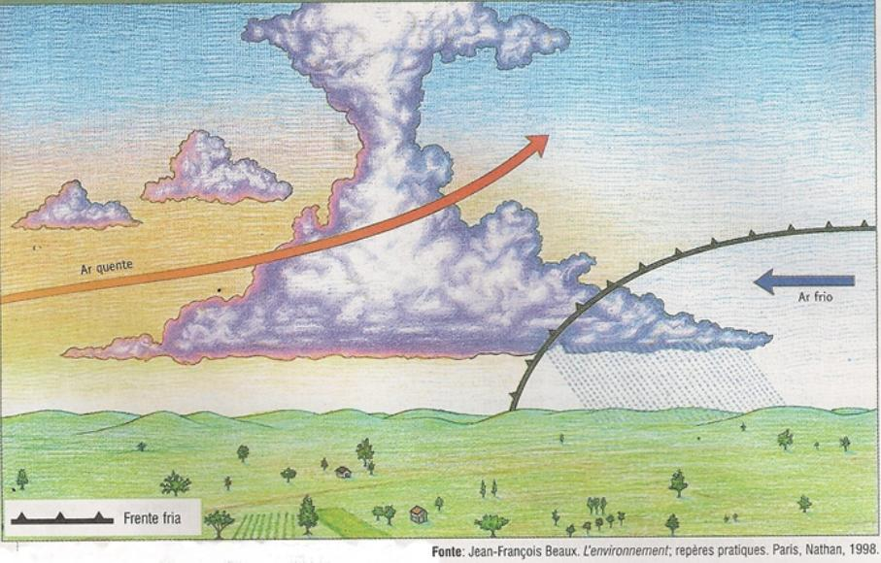
Chuvas Frontais (frente fria)

Slide 16
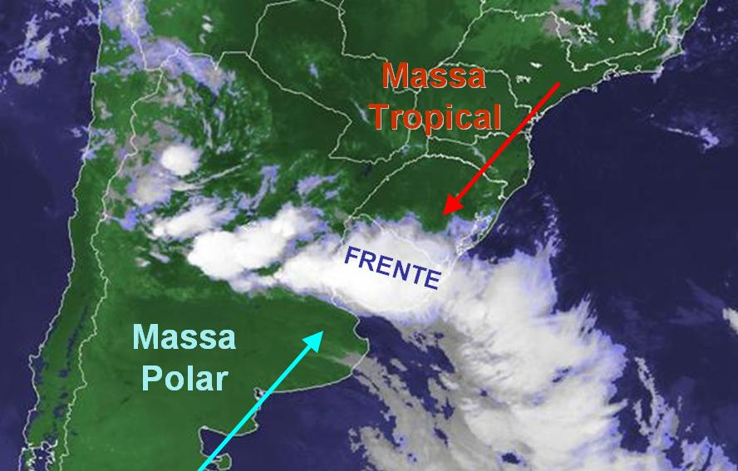

Slide 17
Características da chuvas frontais (frentes frias)
Distribuição: generalizada na região
Intensidade: fraca a moderada, dependendo do tipo de frente
Predominância: sem horário predominante
Duração: média a longa (horas a dias), dependendo da velocidade de deslocamento da frente
Chuvas que predominam nas regiões temperadas e subtropicais, principalmente no Inverno
No Centro Sul do Brasil os totais de chuva do inverno são de origem frontal.

Slide 18
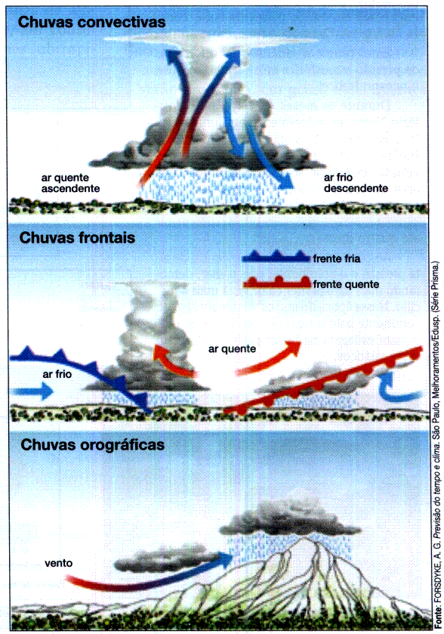

Slide 19
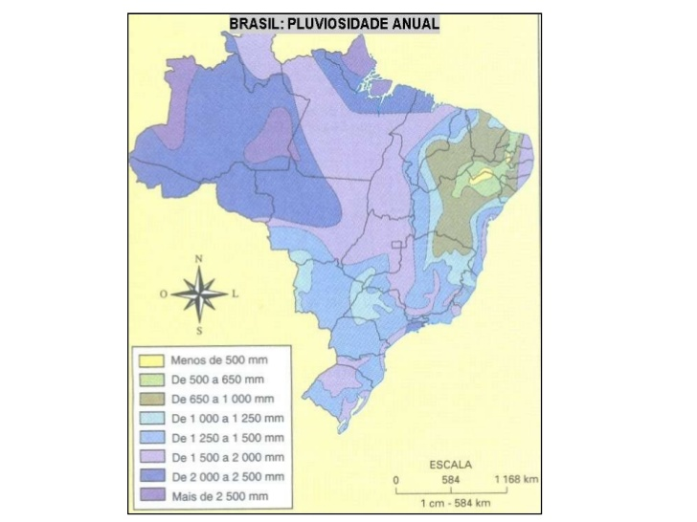

Slide 20
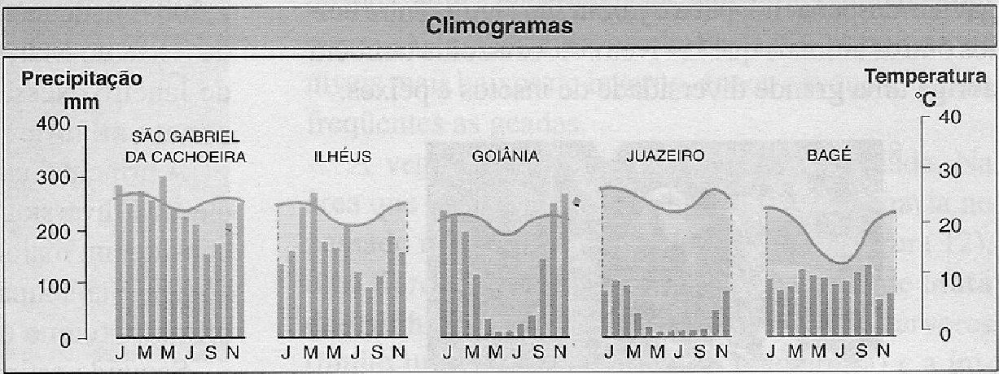

Slide 21
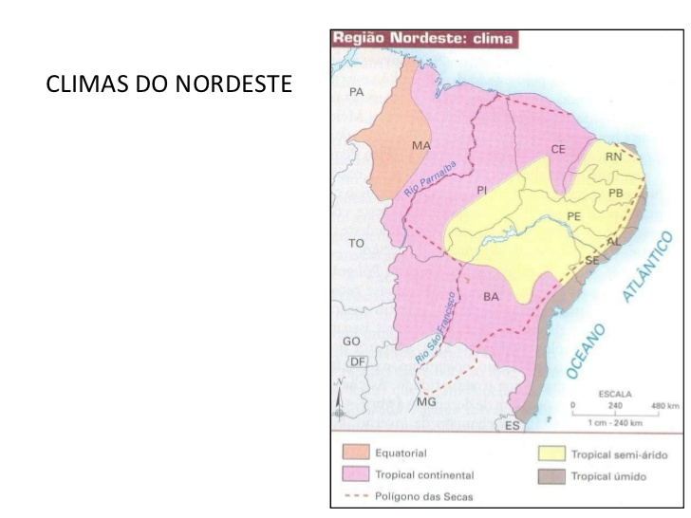

Slide 22
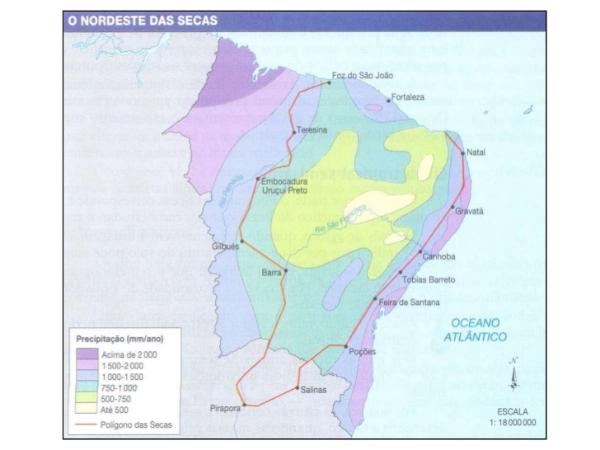

Slide 23
